Slide 1
仲恺农业工程学院
工程数据库技术
自动化学院 吴卓葵
13580505707 wuzhuokui@qq.com
2023年

Slide 2
2.1 关系模型的基本概念
2.1.2 关系的性质

Slide 3
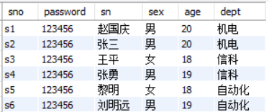
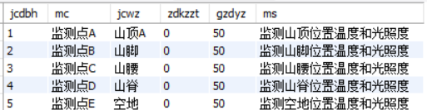
2.1.2 关系的性质
（1）记录不能重复；
（2）属性名不能相同；
（3）每一个属性不能再分；
（4）属性和记录的顺序不重要。

Slide 4
2.1 关系模型的基本概念
2.1.3 关系的键

Slide 5
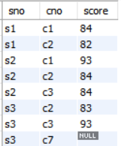
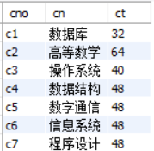
2.1.3 关系的键
①主键（主关系键、主码）
主键：一个（或一组属性）能唯一地标识一个元组。

Slide 6
②外键（外部关系键、外部键）
如果关系R2中含有一个与关系R1主键相对应的属性或属性组X，则该属性或属性组X称为关系R2的外键。
外键
外键
主表
主表
从表

Slide 7
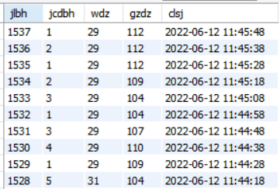
作业1
1.下面为某监测和控制系统数据库的两个表格。其中，jcdxxb表用于存储监测点信息，jcjlb用于存储各个监测点的监测信息。各列列名用其存储内容的拼音首字母表示。对jcdxxb表，jcdbh：监测点编号，mc：名称，jcwz：监测位置，zdkzzt：自动控制状态，gzdyz：光照度阈值，ms：描述。对jcjlb表，jlbh：记录编号，jcdbh：监测点编号，wdz：温度值，gzdz：光照度值，clsj：测量时间。请确定这两个表的主键和外键（如果需要设置外键）。
jcdxxb
jcjlb

Slide 8
作业1
注意：作业采取word文档电子版形式，在下一次上课前由学委收齐后发到我的邮箱wuzhuokui@qq.com。不交为0分，延迟提交最高70分。

Slide 9
2.1 关系模型的基本概念
2.1.4 关系模型中的数据完整性约束

Slide 10
2.1.4 关系模型中的数据完整性约束
数据完整性主要分3大类：
a.实体完整性：主关系键是唯一标识某个记录的，所以不能为空。把主关系键的值不能为空的约束称为实体完整性。

Slide 11
2.1.4 关系模型中的数据完整性约束
b.参照完整性：R2外部关系键的每个值必须在关系R1中找到。
外键
外键

Slide 12
2.1.4 关系模型中的数据完整性约束
c.用户定义完整性：可对属性的类型，取值范围进行定义，定义后数据应符合要求。
可设置列score只能输入0-100范围内的值

Slide 13
2.1 关系模型的基本概念
2.1.5 关系模式与关系数据库

Slide 14
2.1.5 关系模式与关系数据库
关系模式是型，关系是值
①关系模式
关系模式的表示：R（A1，A2，…，An）。
s
s(sno,password,sn,sex,age,dept)

Slide 15
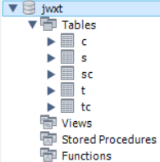
2.1.5 关系模式与关系数据库
关系数据库模式：是一组关系模式的集合。
s
c
sc

Slide 16
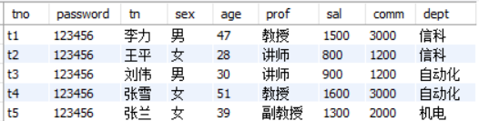
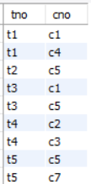
2.1.5 关系模式与关系数据库
t
tc

Slide 17
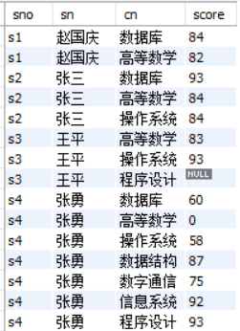
②视图
视图是从一个或几个基本关系中导出来的表的组合，是一组关系模式的集合。视图是用户看到的那部分数据的描述。
视图
视图是一个虚表，物理上不存在。

Slide 18
第2章 关系数据库基础
2.2 关系数据语言

Slide 19
2.2 关系数据语言
2.2.1 关系数据语言的分类
关系数据语言的核心是查询，所以常称为查询语言。
关系运算可分为关系代数和关系演算两大类。

Slide 20
2.2 关系数据语言
2.2.2 关系代数

Slide 21
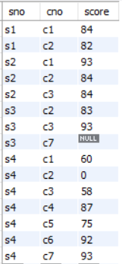
思考
1.设教务系统数据库中有学生s、课程c和学生选课sc 3个关系，如下图所示。请实现如下检索问题。
s
c
sc

Slide 22
思考
s
c
sc
（1）检索年龄（age）在18到20之间（含18和20）的女生
的学号（sno）、姓名（sn）和年龄（age）；
（2）检索选修课程（cn）为‘高等数学’的学生学号（sno）
和学生姓名（sn）；
（3）检索选修了 ‘数据库’课程（cn）的学生学号
（sno）、姓名（sn）和成绩（score）；
（4）检索选修了‘操作系统’或‘数据库’课程（cn）的
学生学号（sno）和姓名（sn）；

Slide 23
思考
s
c
sc
（5）检索至少选修了课程号（cno）为‘c1’和‘c3’的学
生学号（sno）；
（6）检索选修全部课程的学生姓名（sn）和所在系（dept）；
（7）检索选修课程包括‘s1’学生（sno）所学课程的学生
学号（sno）；
（8）检索不选‘c2’课程（cno）的学生姓名（sn）和所
在系（dept）。

